Slide 2
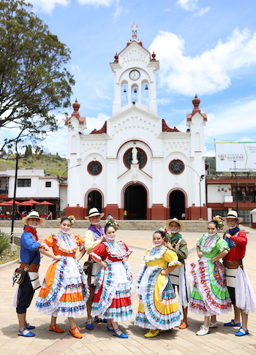
CARACTERIZACIÓN DE USUARIOS 2022
Fecha de Actualización: 19 de Diciembre de 2022

Slide 3
1. CONTEXTO
El Instituto de Cultura y Patrimonio de Antioquia busca fomentar y estimular la cultura en todos sus procesos, ámbitos, expresiones y manifestaciones, en especial de las artes, las letras, el folclor, a su vez estimula la creación y el desarrollo de la identidad regional y nacional, las bibliotecas, los centros de documentación, los museos, los centros culturales, las áreas artísticas, los archivos históricos y la conservación del patrimonio cultural; logrando cada vez más satisfacer las necesidades del sector cultural que requiere esos productos o servicios que se ofertan desde la entidad; en este sentido, el Instituto se enfoca a estudiar y evaluar permanentemente como presentar un buen diseño y unas buenas características de los productos o servicios con el fin de posicionar las diferentes subregiones en dichas manifestaciones, a través, de la articulación de la especificidad de ciertos elementos que se articulen para el cumplimiento de las metas de la entidad. Este contexto nos exige hacer un estudio de las teorías de mercadeo en las que una base importante es la segmentación, por la agrupación de tipologías similares y precisamente que conlleva a la conformación de unas variables similares, para lograr el desarrollo requerido de usuarios.

Slide 4
2. DESARROLLO
La Subdirección de planeación de la entidad cuenta con la administración de las bases de datos de usuarios (sector artístico y cultural, sector educativo, agremiaciones, municipios) lo que permite realizar la actualización de la caracterización vigente del Instituto de Cultura y Patrimonio de Antioquia de manera precisa y de acuerdo al cumplimiento de protección de datos personales Ley 1581de 2012 y el Decreto 1377 de 2013.
A continuación, se presentan las variables establecidas por el Instituto de Cultura y Patrimonio de Antioquia con el análisis cuantitativo y cualitativo, por los dos tipos de usuarios:

Slide 5
¿QUÉ ES CARACTERIZAR?
Consiste en identificar las particularidades de los ciudadanos y grupos de interés con el fin de segmentarlos en comunidades que compartan atributos, para identificar a quien va dirigido el servicio logrando un mejor diseño e implementación de los productos basándose en las necesidades de quienes lo requieran, ya sea persona natural o jurídica.
¿PARA QUE SIRVE CARACTERIZAR?
Para identificar las actitudes, preferencias y características que diferencian a cada grupo objetivo, esto nos ayuda a generar ofertas de servicios focalizadas de acuerdo con el usuario o grupo de interés.

Slide 6
¿PARA QUE SIRVE CARACTERIZAR A MIS USUARIOS?
• Aumenta el conocimiento que la entidad tiene de sus usuarios.
• Ofrece mecanismos que permiten mejorar la comunicación entre la entidad y sus grupos de interés.
• Genera la oportunidad de enfocar los servicios ofrecidos y las comunicaciones hacía aquellos usuarios que más lo requieren.
• Permite la planeación e implementación de estrategias orientadas hacía el mejoramiento de la relación usuario o grupo de interés.

Slide 7
3. OBJETIVOS DE LA CARACTERIZACIÓN
• Conocer de manera más detallada a los usuarios del Instituto de Cultura y Patrimonio de Antioquia, utilizando la información con la que se cuenta, por medio de los diferentes canales de atención al usuario de manera tal que se puedan contar con estadísticas de acuerdo con las variables establecidas por Gobierno Digital.

Slide 8
4. BENEFICIOS DE LA CARACTERIZACIÓN
• Identificar las particularidades de los ciudadanos, usuarios o grupos de interés.
• Rediseño e implementación de servicios existentes.
• Diseño e implementación de servicios por canales diferentes a los ya establecidos.
• Diseño de estrategias de divulgación y comunicación de la información.

Slide 9
5. POLÍTICAS DE MIPG QUE SE APOYA LA CARACTERIZACIÓN
Política de Servicio al Ciudadano: Esta política busca mejorar la efectividad, colaboración y eficiencia de las entidades y sus capacidades para atender oportunamente y con calidad de requisitos de los ciudadanos.
Participación Ciudadana: Con la identificación de nuestros usuarios a través de la caracterización, se pretende fortalecer la gestión de Servicio al Ciudadano en el Instituto de Cultura y Patrimonio de Antioquia.
Gobierno Digital: Permite adecuar la implementación de sistemas y tecnologías de la información a las expectativas y preferencias de los usuarios en materia de canales electrónicos, con el fin de satisfacer adecuadamente sus requerimientos.

Slide 10
6. PÚBLICO OBJETIVO
Usuarios: Persona que utiliza un tipo de bien o servicio para uso público o privado.

Slide 11
7. PRESENTACIÓN DE RESULTADOS DE LA CARACTERIZACIÓN DE USUARIOS
7.1. INFORME DE ENCUESTA A VISITANTES DEL PORTAL WEB
La información que se obtiene de las encuestas de visitantes del portal web del Instituto de Cultura y Patrimonio de Antioquia www.culturantioquia.gov.co puestas a disposición en el mes de Julio de 2022. Los usuarios podían responder la encuesta o continuar navegando en el portal, una vez tomada la decisión dicha encuesta no se volvía a mostrar a los visitantes utilizando unas cookies.
Luego de analizar los resultados de la recolección de información de los usuarios que han visitado la página web, se identifica los siguientes datos generales de la caracterización:

Slide 12
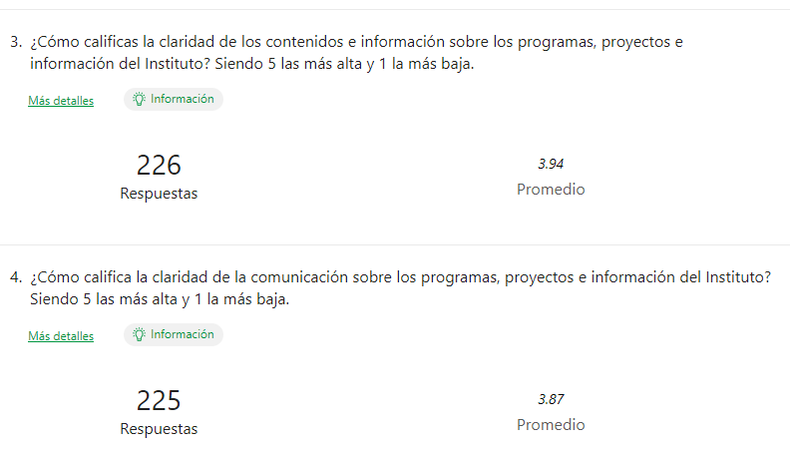
Se obtuvieron 226 respuestas
Sector Cultural mayor participación con 181 personas

Slide 13
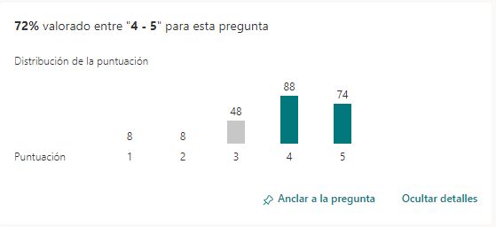
88 calificaron alta y 8 personas baja la claridad de los contenidos e información

Slide 14
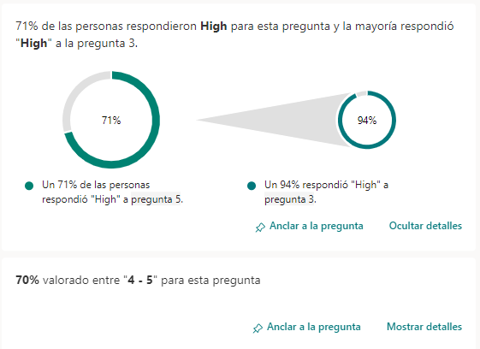
68% de las personas calificaron alta la claridad de la comunicación sobre los programas, proyectos e información.

Slide 15
71% de las personas calificaron alta la pertinencia de la información que recibe del Instituto.

Slide 16
75% de la información que recibe del instituto esta acorde con sus necesidades profesionales.

Slide 17
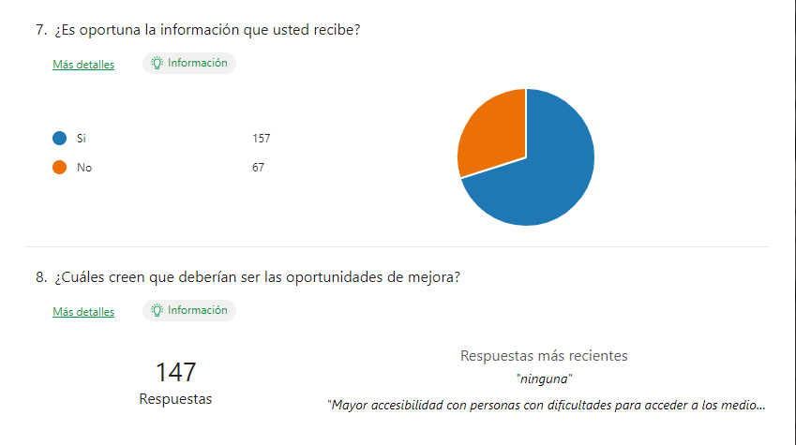
70% de la información que recibe del instituto es oportuna.

Slide 18
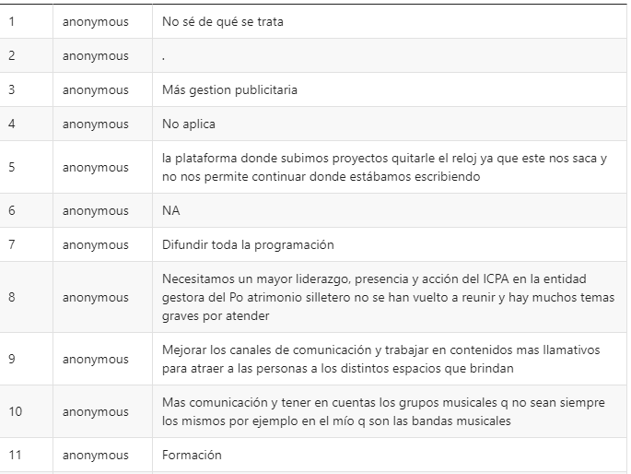
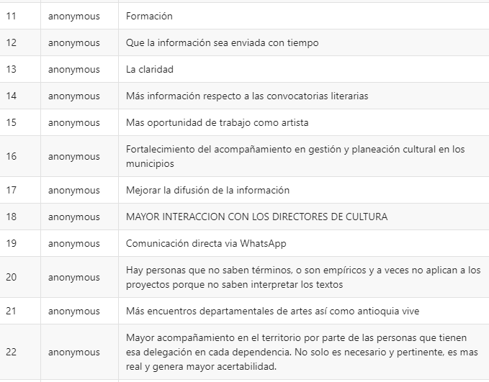

Slide 19
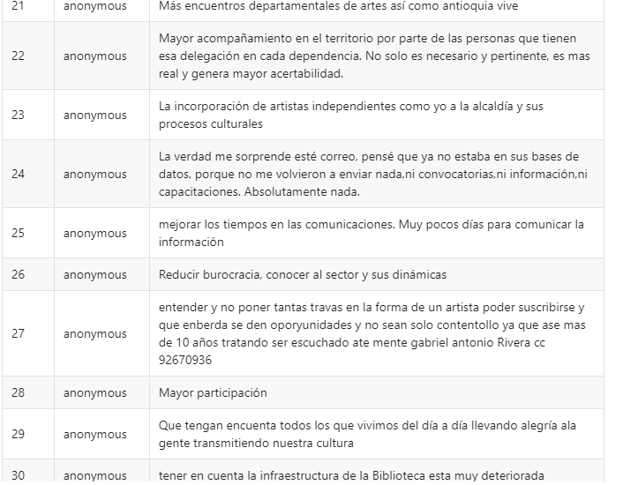
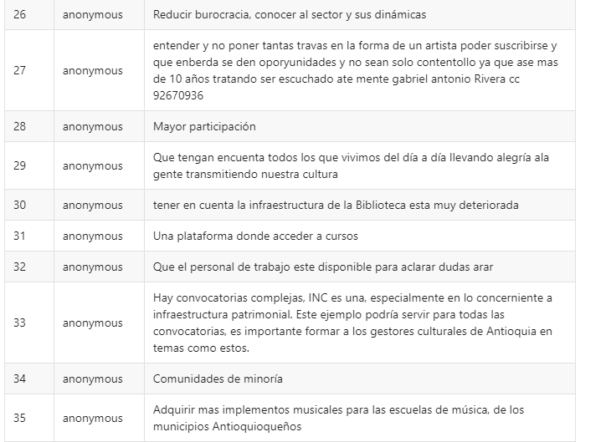

Slide 20
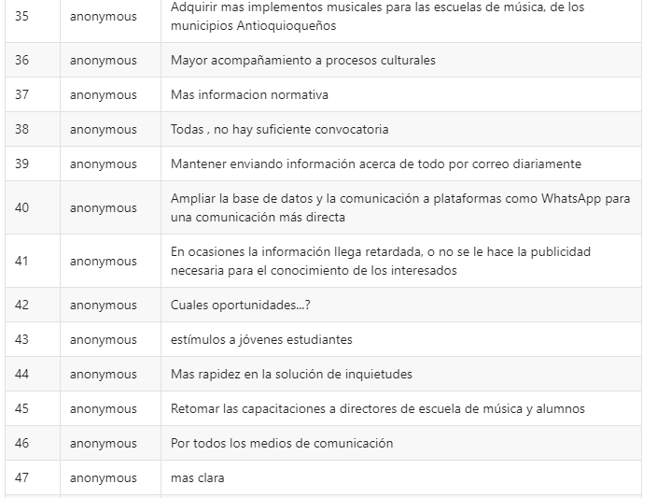
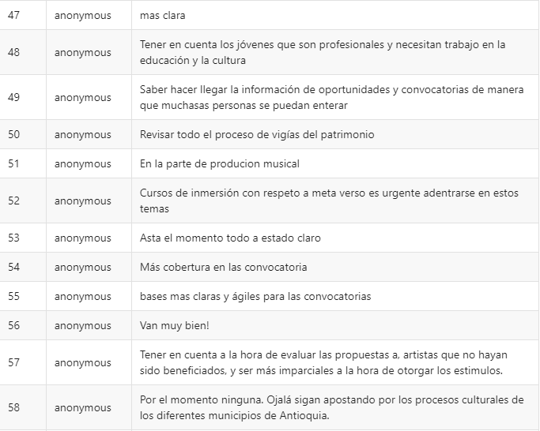

Slide 21
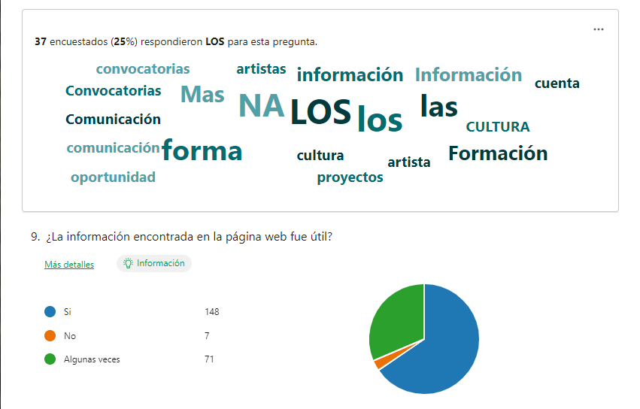
65% de la información encontrada en la página web fue útil.

Slide 22
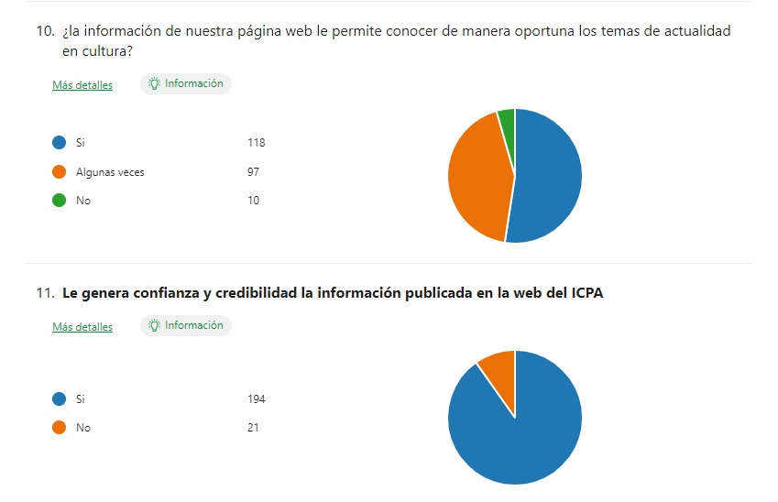
52% de la información de la página web le permite conocer de manera oportuna los temas de actualidad.
85% de la información publicada en la página web le genera confianza y credibilidad.

Slide 23
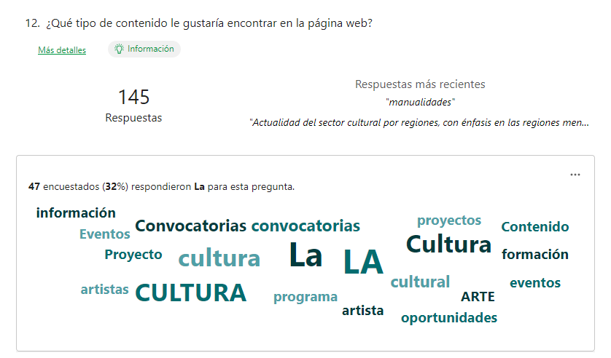
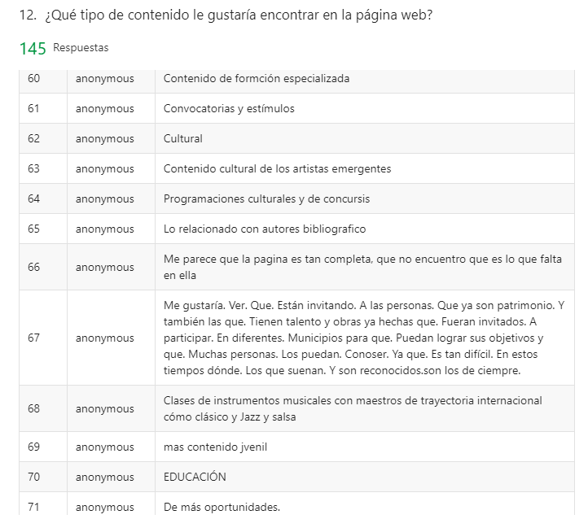

Slide 24
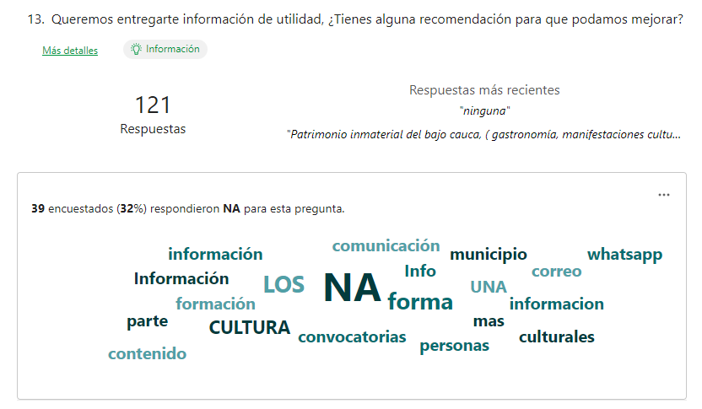

Slide 25
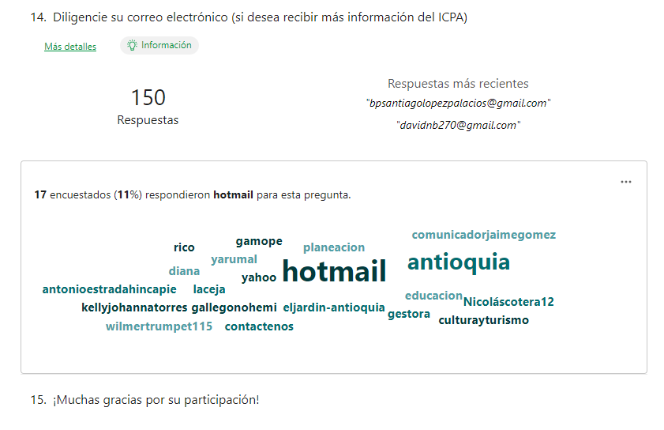

Slide 26
7.2. INFORME DE PQRSD
La información recolectada durante el ejercicio de caracterización de ciudadanos, usuarios y grupos de interés del Instituto de Cultura y Patrimonio de Antioquia arrojó los siguientes resultados de acuerdo con el seguimiento de PQRS recibidas por el área encargada con corte al 30 de noviembre:

Slide 27
7.2.1 Canales de recepción de PQRS: Los canales de mayor acogida por los ciudadanos para hacer llegar al Instituto de Cultura y Patrimonio de Antioquia las diversas PQRS son:
Correo Certificado
Personalmente, acudiendo hasta el Instituto
Correo Electrónico, email
Página web
Oficios
CANALES DE RECEPCION | TOTAL | PORCENTAJE
CORREO CERTIFICADO | 18 | 3%
PERSONAL | 27 | 4%
EMAIL | 581 | 91%
PÁGINA WEB | 5 | 1%
OFICIOS | 9 | 1%
TOTAL GENERAL | 640 | 100%
Tabla 1: Medio de recepción de PQRSD
Se puede observar según la gráfica que el medio de recepción de las PQRSD mas frecuente es el email con 581 PQRSD, seguida de entrega personal con 27 PQRSD.

Slide 28
7.2.2 Tipos de PQRS recibidas: Las solicitudes de información es el tipo de documento más frecuente del Instituto, las cuales van desde información que solicitan los entes territoriales para informes internos, como actas de reunión, solicitud de empleo, solicitud de recursos para festivales, entre otras.
Enero a noviembre 30 de 2022
TIPO DE DOCUMENTO | TOTAL | PORCENTAJE
DERECHO DE PETICIÓN | 17 | 3%
SOLICITUD DE INFORMACIÓN | 609 | 95%
QUEJA | 8 | 1%
RECLAMO | 4 | 1%
TUTELA | 1 | 0%
INVITACIÓN | 1 | 0%
TOTAL GENERAL | 640 | 100%
Tabla 2: Tipos de PQRS recibidas
Se evidencia según la gráfica que el tipo de documento mas frecuente de PQRSD en la solicitud de información con 609 solicitudes, seguida de derecho de petición con 17.

Slide 29
A continuación, se relacionan las quejas y reclamos que se tuvieron y cuál fue el tratamiento
TIPO DOCUMENTO | ASUNTO | TRATAMIENTO
QUEJA | Acoso laboral | Se responde de acuerdo a las normas vigentes
QUEJA | Sobre estado de conservación de la ruta prehispánica Medellín Salinas de Mazo, sector Santa Elena | Se responde de acuerdo a las normas vigentes
QUEJA | Mala atención en el Palacio de la Cultura | Se responde de acuerdo a las normas vigentes
QUEJA | Solicito comedidamente se tomen medidas urgentes para solucionar las inundaciones que se presentan en las inmediaciones de la carrera 11 afectando las viviendas ubicadas sobre las calles 26 y 26a debido a que el diámetro del box culvert que conduce un afluente que discurre por dicha carrera es absolutamente insuficiente para evacuar el caudal | Se responde de acuerdo a las normas vigentes
QUEJA | Queja contra funcionario del ICPA - Mauricio Álvarez Parra | Se responde de acuerdo a las normas vigentes
QUEJA | Buen día. Mi nombre es Juan Santiago Gómez, soy ganador de uno de los estímulos del portafolio de la primera mitad del año. Habiendo inconvenientes con el pago del estímulo y al yo comprobar que no se hizo bien el pago según la información que suministré llamé a tesorería, específicamente al señor Iván Darío Arias Bohórquez, el día lunes 22 de agosto más o menos a las 2:30. Este señor ni siquiera saludó, me contestó violentamente diciéndome que ya me había mandado un correo, siempre en un tono muy grosero y agresivo. Yo solamente le estaba pidiendo información de qué podía hacer para solucionar eso, a dónde podía dirigirme, etc. O esa era mi intención, porque el señor ni me dejaba hablar, hablándome muy fuertemente. Tanto que le dije que no se pusiera bravo, que yo solo le estaba pidiendo información. Me dijo que era que él hablaba así, golpeado. Y fue elevando el tono, sin dejarme hablar, sin responder a mis preguntar y finalmente me colgó el teléfono. Realmente me sentí violentado y me indigna que ante la petición de información por algo que le corresponde me traten de esa manera cuando yo siempre lo traté con respeto, lo que pueden comprobar si la llamada está grabada. Sencillamente, el señor Iván Darío Arias Bohórquez, tesorero general, me trató como un atarván. Quedo atento. | Se responde de acuerdo a las normas vigentes
QUEJA | Buenas tardes Cordial saludo Me dirijo a ustedes con la intención de que se preserve la cultura y nuestro patrimonio nacional , soy fotógrafo aficionado del arte y la cultura hace un par de días estuve visitando las instalaciones del Palacio Nacional hoy centro comercial lo cual me dejó bastante sorprendido al ver los cambios tan abruptos que están ocurriendo en dicho patrimonio de nuestro amado país ,puesto que la infraestructura está siendo totalmente modificado , lo veo tan cambiado que me sentí en la necesidad de proteger este bien cultural porque el propósito y deber de ustedes cómo organización gubernamental es conservar y preservar este legado para la humanidad ya que dicha construcción en 1988 fue declarada patrimonio histórico y artístico de la nación ,es por esto que deben actuar de manera urgente y evitar más atropellos con nuestro patrimonio . Espero que mi comentario sea tomado y realmente intervengan y protejan los derechos que se están viendo atropellados por estas manipulaciones indebidas | Se responde de acuerdo a las normas vigentes
QUEJA | Desacuerdo en pagos en ganadores de estímulos | Se encuentra en concertación con el área de Dirección
Tabla 3: Quejas y reclamos

Slide 30
A continuación, se relacionan las quejas y reclamos que se tuvieron y cuál fue el tratamiento
TIPO DOCUMENTO | ASUNTO | TRATAMIENTO
RECLAMO | Reclamo por malos contratos pagados a empleados de la cultura en Guarne | Se responde de acuerdo a las normas vigentes
RECLAMO | Falta de oportunidad para presentarse a las convocatorias | Se responde de acuerdo a las normas vigentes
RECLAMO | Falta de personal como guía turístico en el Palacio de la Cultura | Se responde de acuerdo a las normas vigentes
RECLAMO | Reclamo por falta de respuesta a propuesta en inversión en audiovisuales del Norte de Antioquia | Se responde de acuerdo a las normas vigentes
Tabla 3: Quejas y reclamos

Slide 31
7.2.3 Solicitudes recibidas por áreas: La clasificación de las áreas para la caracterización obedece a los procesos misionales o con un alto contacto externo, en este sentido se tiene la dirección, la subdirección administrativa y financiera, la subdirección de planeación y otras áreas, con los siguientes resultados:
AREA | TOTAL | PORCENTAJE
Administrativa y Financiera | 165 | 26%
Comunicaciones | 6 | 1%
Dirección | 6 | 1%
Fomento y patrimonio | 443 | 69%
Planeación | 20 | 3%
Total, General | 640 | 100%
Tabla 4: Solicitudes recibidas por área
En términos generales, la gráfica indica que la Subdirección de Patrimonio y Fomento Artístico y Cultural es el área con mayor cantidad de solicitudes atendidas (443) en el periodo indicado, seguido por la Subdirección Administrativa y financiera con (165), Subdirección de planeación con (20), posteriormente la Dirección con (6) y finalmente comunicaciones (6).

Slide 32
7.2.4 Estado de las PQRS: Las solicitudes de información es el tipo de documento más frecuente del Instituto, las cuales van desde información que solicitan los entes territoriales para informes internos, como actas de reunión, solicitud de empleo, solicitud de recursos para festivales, entre otras.
Enero a noviembre 30 de 2022
ESTADO | TOTAL | PORCENTAJE
Cerrado a tiempo | 633 | 99%
Cerrado tiempo vencido | 3 | 0%
Vencido sin respuesta | 4 | 1%
Total, general | 640 | 100%
Tabla 5: Estado de las PQRS recibidas
Se observa según la gráfica que las PQRSD se encuentran cerradas a tiempo en un 99% correspondiente a 633, PQRSD cerradas tiempo vencido con 3, seguida de PQRSD vencido sin respuesta con 4.

Slide 33
7.2.5 Municipio de procedencia de las PQRS:.
Municipio | Solicitudes | Municipio | Solicitudes | Municipio | Solicitudes
Abejorral | 1 | Envigado | 12 | San Rafael | 1
Abriaquí | 2 | Fredonia | 1 | San Roque | 2
Amagá | 3 | Frontino | 2 | Santa Barbara | 4
Amalfi | 2 | Giraldo | 1 | Santa Fe de Antioquia | 9
Andes | 1 | Girardota | 2 | Santa Rosa de Osos | 2
Angelópolis | 1 | Granada | 2 | Segovia | 1
Anorí | 1 | Guarne | 6 | Sonsón | 23
Anzá | 1 | Guatapé | 5 | Támesis | 1
Apartadó | 1 | Hispania | 1 | Tarazá | 1
Arboletes | 3 | Itagüí | 4 | Titiribí | 1
Argelia | 1 | Ituango | 1 | Toledo | 2
Barbosa | 2 | Jardín | 2 | Turbo | 2
Bello | 1 | Jericó | 4 | Valdivia | 1
Betania | 1 | La Ceja del Tambo | 10 | Venecia | 5
Betulia | 1 | La Pintada | 2 | Vigía | 1
Buriticá | 26 | Liborina | 2 | Yarumal | 2
Caicedo | 1 | Maceo | 1 | Yolombo | 1
Caldas | 6 | Marinilla | 7 | Zaragoza | 1
Campamento | 3 | Medellín | 352 | Bogotá | 24
Caramanta | 1 | Olaya | 1 | Cali | 2
Carepa | 1 | Peque | 1 | Meta | 1
Caucasia | 1 | Puerto Berrio | 1 | Pasto | 1
Cisneros | 7 | Puerto Nare | 1 | Pereira | 1
Cocorná | 3 | Puerto Triunfo | 1 | Santa Marta | 1
Concepción | 3 | Remedios | 1 | Sincelejo | 1
Concordia | 3 | Rionegro | 7 | Dartmoor Ln. Suwanee | 4
Copacabana | 2 | Sabanalarga | 5 | Ciudad de México | 3
Ebéjico | 4 | Sabaneta | 7
El Bagre | 2 | San Andrés de Cuerquia | 1
El Carmen de Viboral | 4 | San Francisco | 3
El Retiro | 1 | San Jerónimo | 1
El Santuario | 2 | San Juan de Urabá | 1
Entrerríos | 1 | San Luis | 1
 | 93 |  | 449 |  | 98
TOTAL, GENERAL |  |  |  |  | 640
La tabla 6 evidencia que en mayor proporción las solicitudes son allegadas desde Medellín (352), seguido de municipios de Antioquia con doscientos cincuenta (250) y otros municipios fuera de Antioquia con treinta y un solicitudes (31). Solicitudes de otros países 7.
Tabla 6: Municipios de procedencia
Tabla 6: PQRS según municipio de procedencia

Slide 34
7.3 INFORME DE TRÁMITES DE LA ENTIDAD
De acuerdo con el análisis de los usuarios que participaron en los trámites del Instituto de Cultura y Patrimonio de Antioquia de enero 1 al 30 de noviembre se tiene la siguiente información:

Slide 35
7.3.1 Usuarios de los trámites
Trámites | No. De usuarios | % participación
Autorización salida de obras del país | 3.825 | 92%
Depósito Legal | 293 | 7%
Intervención de Bienes de interés cultural | 23 | 0,6%
Declaratoria de Bienes | 10 | 0,2%
Total de usuarios | 4.151 | 100%
Frente a los tramites evaluados de enero 1 a noviembre 30, en el primer lugar se ubica la Autorización salida de obras del país con un 3,825 usuarios, seguida de depósito legal con 293, intervención de bienes de interés cultural con 23 y declaratoria de bienes con 10 usuarios.

Slide 36
7.4. INFORME DE SERVICIOS DE LA ENTIDAD
De acuerdo con el análisis de los usuarios que participaron en los trámites del Instituto de Cultura y Patrimonio de Antioquia de enero 1 al 30 de noviembre se tiene la siguiente información:

Slide 37
7.4.1 Usuarios de los servicios:
Servicios | No. De usuarios
Consulta de prensa en la Biblioteca Departamental Carlos Castro Saavedra | 4
Consulta de Referencia especializada en la Biblioteca Departamental Carlos Castro Saavedra | 6
Sala de Conectividad Biblioteca Departamental Carlos Castro Saavedra | 10
Consulta y préstamo de libros en la Biblioteca Departamental Carlos Castro Saavedra | 17
Sala de Exposición Rafael Uribe Uribe | 909
Galería de Arte | 332
Total de usuarios | 1241
Se observa según la gráfica que los servicios con mas usuarios es la Sala de Exhibición Rafael Uribe Uribe, seguida de la Galería de arte.

Slide 38
Fundamental, Contar con la activa participación de Todos..¡¡¡
¡Muchas Gracias!

